Slide 1
软件包管理

Slide 2
本章大纲
软件包管理简介
RPM包管理-rpm命令管理
RPM包管理-yum在线管理
源代码包管理
脚本安装包与软件包选择

Slide 3
1、软件包分类
源代码
一般为“.tar.gz”、“.tar.bz2”等格式的压缩包
包含程序的原始代码
脚本安装包
二进制包（RPM包、系统默认包）
Notes:
任何计算机仅有OS，没有软件，就是一个花瓶。只能简单的存储功能
需要聊天，看电影，打游戏。linux没有软件的支持，
个人与服务器。从服务器角度，linux稳定性，安全性，多样性。首先强调，windows中所有的软件是不能在linux中直接安装的。exe不能在linux中安装，大量病毒，木马不可识别的，只是一个不能执行的软件包。坏处，所有的软件包做单独的开发。linux版本qq
源码包：linux用C语言写的，源码包绝大多数是用C语言写的，也有C++写的。只是用源码包安装比较慢，容易报错。
linux本身给你的是能看到C语言代码的内核。举例：打开apache的包
二进制包经过编译的01001机器语言，早期linux都是源代码直接提供的，计算机能够识别的是0101机器语言
只是windows编译完是exe格式，linux编译完是rpm格式，都是二进制包，不能通用
rpm:不能看到源代码，好处编译的时间比较慢。以QQ安装为例60M，linux用源代码装mysql，根据机器性能不同大概20分钟左右。二级制包厂商发行的时候把源码已经进行了编译
总结：windows中的安装包不能用
源码包 开源。C语言源代码包直接给我们了，包括linux内核，都能看到源代码，时间慢
二进制包：为了加快安装速度，先由厂商进行了编译。好处是，安装速度快，安装光盘.后缀名是rpm。举例：安装盘
redhat系列, rpm
debian,ubutu主要的区别是软件包不同， deb包。两种发行版本涉及的东西基本一致，命令，配置文件的保存位置，内核基本都是一致的。
脚本安装包：源码包再开发后的源码包，不需要手工安装。类似于windows中的安装界面。install.sh出现安装界面安装位置，需要什么功能。这种包种类很少。给专业的管理员用的，更自由

Slide 4
2、源码包
源码包的优点是：
开源，如果有足够的能力，可以修改源代码
可以自由选择所需的功能
软件是编译安装，所以更加适合自己的系统，更加稳定也效率更高
卸载方便
Notes:
win 70,linux 91第一个版本。开源是最大的特点，服务器领域有这么大的比重，与开源有不可分割关系
举例：打开.c。查看，设置可以修改，最起码可以学习看学习。可以看，可以学习。学习编程，无外乎不断写，不断看。还有什么比内核源代码更好的程序代码
QQ只能选择安装位置。其他都不能选择，自带选项很多。对选项不满意，能力足够，可以自己修改
自己编译，源码安装比rpm 相同软件，相同版本，相同计算机，效率提高5%。对于服务器的影响是很大的，相当于不更改硬件，多支持几万用户的访问量
源码包没有卸载直接把目录删除就可以，不会有任何垃圾文件。windows不能直接删除，即使控制面板，也会有很多垃圾文件。导致Ｃ盘越来越大
为什么光盘是rpm呢？

Slide 5
源码包的缺点是：
安装过程步骤较多，尤其安装较大的软件集合时，容易出现拼写错误
编译过程时间较长，安装比二进程安装时间长
因为是编译安装，安装过程中一旦报错新手很难解决
Notes:
邮件服务器，lamp十几个包，最容易出现漏了某一个命令，拼写错误
漏了某一个命令，拼写错误
建议大家用源代码装一遍Linux，系统结构，内核调用过程，启动过程都会有一个质的提高
源代码报错，需要调试源代码
源码包安装几个G的OS，需要三天时间，不断的编译。熟练的管理员，报错，能马上修改。建议大家试试安装，收获很大，系统结构，启动过程，内核调用过程有质的提高。不是很容易。软件包报错，需要debug源代码，源代码不是我们自己写的。
阻碍了新手学习，阻碍了它的发展

Slide 6
3、RPM包
二进制包的优点
包管理系统简单，只通过几个命令就可以
实现包的安装，升级、查询和卸载
安装速度比源代码安装快的多
Notes:
厂商事先编译过的，与windows安装速度差不多的

Slide 7
二进制包缺点：
经过编译，不再可以看到源代码
功能选择不如源码包灵活
依赖性
Notes:
不符合开源精神了，被迫简化的手段
功能选择不如源码包灵活：源代码包可以重新编译代码
依赖性，A->B->C（先装C，先卸载A）
windows也会有依赖，游戏 好的显卡，最新的驱动，DirectX，.netframwork
源码包，像自己做家具。自己砍树，自己制作油漆，自己做设计师。坏处，时间长，新手，我不是木工
二进制，买家具，按照图纸 好处：快。缺点，不能看到原材质，家具样式不太满意
总结：
源代码：可以看到源代码，自由定制功能，安装效率高，报错不适合新手
二进制包：安装快，不能安装要求定制共享选项

Slide 8
本章大纲
软件包管理简介
RPM包管理-rpm命令管理
RPM包管理-yum在线命令管理
源代码包管理
脚本安装包与软件包选择

Slide 9
1、RPM包命名原则
httpd-2.4.6-45.el7.centos.x86_64.rpm
httpd 软件包名
2.4.6 软件版本
软件发布的次数
el7.centos 适合的Linux平台
x86_64 适合的硬件平台
rpm rpm包扩展名
Notes:
el7.centos rhel7
linux没有扩展名的，
noarch任何硬件环境
即使.exe。安装包要以rpm是让管理员看的，否则不知道什么意思。自己组建安装包，注意
强调：包名httpd，包全名。有些命令只能跟包名

Slide 10
2、RPM包依赖性
树形依赖：a->b->c
环形依赖：a->b->c->a
模块依赖：http://www.rpmfind.com/（模块依赖查询网站）
Notes:
环形依赖一条命令一起安装
模块安装实例，光盘需要
mkdir /mnt/cdrom 创建挂载点
mount /dev/sr0 /mnt/cdrom或者mount /dev/cdrom
cd /mnt/cdrom/
cd Packages/
rpm -ivh mysql-connector-odbc-5.1.5r1144-7.el6.x86_64.rpm
.so.数字 这是一个文件 软件包库依赖
不能上网，采用yum在线管理 包含所有rpm的完站作为在线服务器，使用在线命令安装，无论树形，环形，模块依赖，自动从官方服务器下载，所有依赖性自动完成。
光盘可以作为yum的服务器，不上网是可以的,redhat需要收费的

Slide 11
RPM特点
RPM特点是将你要安装的软件先编译过， 在打包成为 RPM 机制的包装档案，透过包装好的软件里头默认的数据库记录， 记录这个软件要安装的时候必须具备的相依属性软件。

Slide 12
RPM语法
命令 | 功能
rpm –I(rpm--install) | 安装模式
rpm –q(rpm--query) 包名称 | 查询指定名称的软件包是否安装
rpm –U(rpm--update) 包名称 | 升级某软件包
rpm –e(rpm--uninstall)包名称 | 卸载某软件包

Slide 13
RPM安装（install）&升级
RPM安装必须是root身份
基本RPM选项：
安装/升级： rpm –i(iv,ivh)
输出：rpm -v -h
例：
#rpm -ivh compat-libcwait-2.1-1.i386.rpm Preparing... ########################################### [100%]
Notes:
V:进行的任何动作时都输出详细的信息
H：安装于升级过程中，用50个#好表示操作进度

Slide 14
RPM查询命令
命令 | 功能
rpm -qa | 查询Linux系统中的所有软件包
rpm -q 包名称 | 查询指定名称的软件包是否安装
rpm -qi 包名称 | 查询指定名称软件包的详细信息（已安装）
rpm -qlp 包名称 | l列出所指定包的所有文件； p查询指定的包文件
例：
查询
[root@ce163 ~]# rpm –qa compat-libcw compat-libcwait-2.1-1

Slide 15
RPM查询命令
例1：
#rpm –qlp apache-1.3.2-1.7.1-i386.rpm /etc/httpd
/etc/httpd/conf
/etc/httpd/conf/httpd.conf
……
例2：
#rpm –ql sendmail /etc/aliases
/etc/aliases.db
/etc/mail
/etc/mail/Makefile
/etc/mail/access
……

Slide 16
更新至新内核 RPM
内核是进行安装的，没有升级
请勿使用rpm -U 应使用rpm -i
yum 可妥善地处理update 或 install
更新（添加）内核
yum update kernel
启动新内核进行测试
重新启动旧内核（如果出现问题）
如果没有问题，使用yum remove kernel-oldversion
例：
更新
#rpm -U compat-libcwait-2.1-1.i386.rpm

Slide 17
RPM卸载命令
卸载模式似乎用来将已安装的包移除系统
rpm的默认行为是在不破坏依赖关系的前提下，才会卸载所指定的包
基本RPM选项：
--nodeps：需要rpm跳过检查依赖关系的步骤
--e：卸载包
例1：
#rpm –e --nodeps apache-1.3.2-1.7.1-i386.rpm

Slide 18
关于YUM
Yum（全称为 Yellow dog Updater, Modified）是一个在Fedora和RedHat以及SUSE中的Shell前端软件包管理器。
基於RPM包管理，能够从指定的服务器自动下载RPM包并且安装，可以自动处理依赖性关系，并且一次安装所有依赖的软体包，无须繁琐地一次次下载、安装。

Slide 19
启用专有yum仓库
针对您的仓库在/etc/yum.repos.d/中创建文件
名称必须以.repo结束
包含一个或多个节
[repo-name]
name= A nice description
baseurl=http://yourserver.com/path/to/repo
enabled=1
gpgcheck=1
缓存清除
yum clean all

Slide 20
通过yum 进行查询
列出包和信息
yum info package
搜索所有必须包、默认包和可选包
yum groupinfo packagegroup
搜索包
yum search searcherm

Slide 21
通过yum 管理包
安装新包
yum install package
yum localinstall rpmfile.. (安装本地rpm文件，会搜索已配置仓库，便于查找需要引入依赖项)
删除
yum remove package..
升级新版本
yum update package

Slide 22
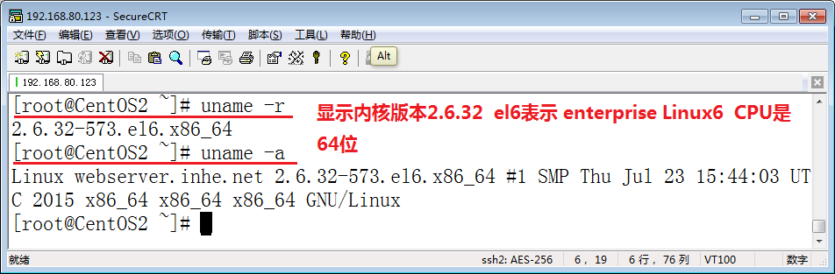
查看Linux内核
uname 查看linux操作系统版本和CPU类型
-a, --all 以如下次序输出所有信息。其中若-p 和
-i 的探测结果不可知则被省略：
-s, --kernel-name 输出内核名称
-n, --nodename 输出网络节点上的主机名
-r, --kernel-release 输出内核发行号
-v, --kernel-version 输出内核版本
-m, --machine 输出主机的硬件架构名称
-p, --processor 输出处理器类型或"unknown"
-i, --hardware-platform 输出硬件平台或"unknown"
-o, --operating-system 输出操作系统名称

Slide 23
查看linux内核版本

Slide 24
RPM包管理命令 —— rpm
主要功能
1. 查询RPM软件、包文件的相关信息
2. 安装、升级、卸载RPM软件包
3. 维护RPM数据库信息
Notes:
概括讲解rpm命令所具有三类主要功能，从下一页开始将分别讲解这三类功能
其他相关功能视情况补充，或不做讲解
rpm命令还可以对RPM软件包的文件信息进行验证，需要用到“-V”选项
rpm命令还可以导入软件包的公钥文件以便验证包文件的完整性，需要用到“--import”选项
……

Slide 25
查询RPM软件信息
查询已安装的RPM软件信息
格式：rpm -q[子选项] [软件名]
用法：结合不同的子选项 完成不同查询
-qa：查看系统中已安装的所有RPM软件包列表
-qi：查看指定软件的详细信息
-ql：查询指定软件包所安装的目录、文件列表
-qc：仅显示指定软件包安装的配置文件
-qd：仅显示指定软件包安装的文档文件
查询文件/目录属于哪个RPM软件
格式：rpm -qf 文件或目录名
Notes:
使用“-q”选项时实际上调用了“/usr/bin/rpmquery”程序完成查询工作
软件包查询主要包括两种情况：
1）查询系统中已经安装的软件包信息； 2）查询尚未安装的RPM包文件的信息
对于“-qa”查询选项，命令参数（即软件包名）是非必须的；一般查询时，软件名不需要指定版本号

Slide 26
查询RPM软件信息
查询是否已安装有bash软件包
[root@localhost ~]# rpm -q bash
bash-3.1-16.1
[root@localhost ~]# rpm -qa | grep bash
bash-3.1-16.1
查询vim是由哪个软件包安装的
[root@localhost ~]# rpm -qf /usr/bin/vim
vim-enhanced-7.0.109-3
查询dhcp软件包安装的文件列表
[root@localhost ~]# rpm -ql dhcp
/etc/dhcpd.conf
/etc/rc.d/init.d/dhcpd
……
Notes:
讲解rpm查询命令用法的几个示例，然后切换到虚拟机进行演示
主要示范 -qa、-qi、-ql、-qc、-qd、-qf 等查询方法，例如针对httpd、sendmail、cron软件包和/etc/inittab文件等进行不同查询

Slide 27
查询RPM软件信息
查询未安装的RPM包文件
格式：rpm -qp[子选项] RPM包文件
用法：结合不同的子选项 完成不同查询
-qpi：通过.rpm包文件查看该软件的详细信息
-qpl：查看.rpm安装包内所包含的目录、文件列表
-qpc：查看.rpm安装包内包含的配置文件列表
-qpd：查看.rpm安装包内包含的文档文件列表
Notes:
对比讲解两类查询操作的主要区别：
查询已安装的软件时使用“-q…”选项，而查询未安装的包文件时使用“-qp…”选项，多了一个“p”（表示packages，包）
两类查询操作中，“-i”、”-l”、”-c”、“-d”等选项的含义是相同的

Slide 28
查询RPM软件信息
[root@localhost ~]# rpm -qpi lynx-2.8.5-28.1.i386.rpm
warning: lynx-2.8.5-28.1.i386.rpm: Header V3 DSA signature: NOKEY, key ID 37017186
Name : lynx Relocations: (not relocatable)
Version : 2.8.5 Vendor: Red Hat, Inc.
Release : 28.1 Build Date: 2006年07月13日 星期四 14时10分20秒
……
查询lynx软件安装包的摘要信息
[root@localhost Server]# rpm -qpl lynx-2.8.5-28.1.i386.rpm
/etc/lynx-site.cfg
/etc/lynx.cfg
……
查询lynx安装包中的文件列表
Notes:
讲解rpm查询命令用法的几个示例，然后切换到虚拟机进行演示
lynx-2.8.5-28.1.i386.rpm 软件包可以从RHEL5安装光盘中获得

Slide 29
安装、升级、卸载RPM软件包
安装或升级RPM软件
格式：rpm [选项] RPM包文件...
用法：不同选项适用于不同情况
-i：安装一个新的rpm软件包
-U：升级某个rpm软件，若原本未装，则进行安装
-F：更新某个rpm软件，若原本未装，则放弃安装
卸载指定的RPM软件
格式：rpm -e 软件名
Notes:
注意对比讲解 -i、-U、-F 这三个安装选项的区别
卸载软件时只需要指定软件名即可，无需指定版本号

Slide 30
安装、升级、卸载RPM软件包
辅助选项
--force：强制安装所指定的rpm软件包
--nodeps：安装、升级或卸载软件时，忽略依赖关系
-h：以“#”号显示安装的进度
-v：显示安装过程中的详细信息
Notes:
--force 辅助选项主要应用于以下两种情况：
1）缺失某个软件包的文件时，需要进行覆盖安装以找回丢失文件
2）安装一个比现有软件版本陈旧的软件包（多为测试用途）
当安装、卸载软件包时，提示缺少依赖包无法进行时，如果仍要继续执行，应结合 --nodeps 选项而不是 --force 选项

Slide 31
安装、升级、卸载RPM软件包
[root@localhost ~]# rpm -ivh lynx-2.8.5-28.1.i386.rpm
warning: lynx-2.8.5-28.1.i386.rpm: Header V3 DSA signature: NOKEY, key ID 37017186
Preparing... ########################################### [100%]
1:lynx ########################################### [100%]
安装lynx软件包同时显示安装进度
[root@localhost ~]# rpm -q lynx
lynx-2.8.5-28.1
[root@localhost ~]# rpm -e lynx
[root@localhost ~]# rpm -q lynx
package lynx is not installed
卸载lynx软件包
Notes:
在安装新的软件包时，通常使用”-ivh”组合选项来获得更加友好的屏幕提示信息
“warning:……NOKEY……”的警告信息是由于没有导入RedHat提供的公钥所致，但并不影响安装效果，可以忽略，如果需要导入公钥文件，可以参考如下步骤（以后从RHEL5光盘中安装软件时，就不会再出现警告提示了）：
[root@localhost ~]# cd /media/cdrom
[root@localhost cdrom]# rpm --import RPM-GPG-KEY-redhat-release

Slide 32
安装、升级、卸载RPM软件包
[root@localhost ~]# rpm -i wget-1.10.2-3.2.1.i386.rpm
[root@localhost ~]# rpm -q wget
wget-1.10.2-3.2.1
[root@mail ~]# rpm -Uvh /media/cdrom/wget-1.10.2-7.el5.i386.rpm
warning: /media/cdrom/wget-1.10.2-7.el5.i386.rpm: Header V3 DSA signature: NOKEY, key ID 37017186
Preparing... ########################################### [100%]
1:wget ########################################### [100%]
[root@localhost ~]# rpm -q wget
wget-1.10.2-7.el5
升级wget软件包
Notes:
对比软件包升级和软件包安装的不同功能，并且重点说明在系统中不存在被升级的软件包时，升级命令的功能等同于安装命令

Slide 33
解决软件包依赖关系
安装有依赖关系的多个软件时
被依赖的软件包需要先安装
同时指定多个.rpm包文件进行安装
卸载有依赖关系的多个软件时
依赖其他程序的软件包需要先卸载
同时指定多个软件名进行卸载
[root@Web ~]# rpm -ivh /mnt/cdrom/Packages/bind-utils-9.8.2-0.37.rc1.el6.x86_64.rpm
warning: /mnt/cdrom/Packages/bind-utils-9.8.2-0.37.rc1.el6.x86_64.rpm: Header V3 RSA/SHA1 Signature, key ID c105b9de: NOKEY
error: Failed dependencies:
bind-libs = 32:9.8.2-0.37.rc1.el6 is needed by bind-utils-32:9.8.2-0.37.rc1.el6.x86_64
libbind9.so.80()(64bit) is needed by bind-utils-32:9.8.2-0.37.rc1.el6.x86_64
libdns.so.81()(64bit) is needed by bind-utils-32:9.8.2-0.37.rc1.el6.x86_64
Notes:
演示vim-common和vim-enhanced软件包的卸载、安装过程，参考步骤如下：
1）首先正常卸载vim-common，应提示被vim-enhanced所依赖而失败
2）因此正常卸载顺序：先卸载vim-enhanced，然后再卸载vim-common
3）然后从光盘中重新安装这两个软件包，首先安装vim-enhanced，应提示需要先安装vim-common
4）因此正常安装顺序：先安装vim-common，然后再安装vim-enhanced，演示时也可以在一条rpm命令中同时指定这两个文件
—— 提醒注意：如果需要同时安装相互依赖的数十个.rpm软件包，可以结合Shell通配符“*”同时指定这些文件作为参数

Slide 34
yum命令介绍
yum（全称为 Yellow dog Updater, Modified）是一个在Fedora和RedHat以及SUSE中的Shell前端软件包管理器。基於RPM包管理，能够从指定的服务器自动下载RPM包并且安装，可以自动处理依赖性关系，并且一次安装所有依赖的软体包，无须繁琐地一次次下载、安装。yum提供了查找、安装、删除某一个、一组甚至全部软件包的命令，而且命令简洁而又好记。

Slide 35
配置本地YUM源
/etc/yum.repos.d/
在该目录中所有的*.repo文件都是一个yum仓库。
一个文件可以有多个yum仓库

Slide 36
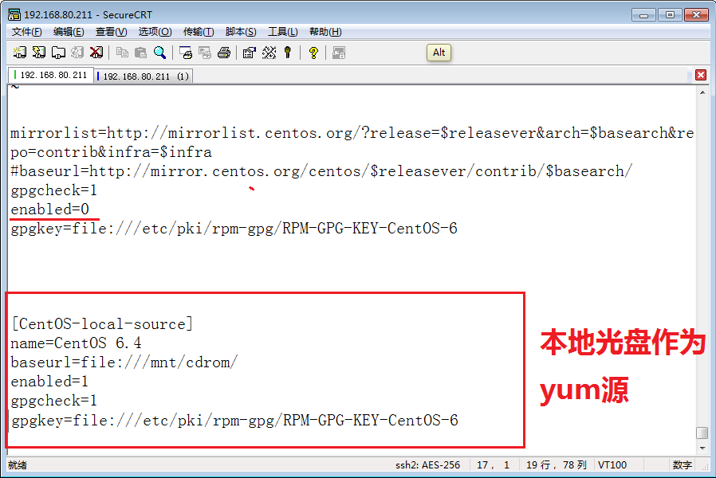

Slide 37
查看可用的YUM源
Repolist
[root@WebServer ~]# yum repolist 列出可用的软件仓库 yum源
[root@WebServer ~]# yum repolist all 列出全部yum源 可用和禁用

Slide 38
缓存YUM源文件
Makecache
缓存软件仓库也就是yum源 元数据文件也就是xml文件.
[root@WebServer ~]# yum makecache

Slide 39
yum全局配置文件
[root@WebServer ~]# vi /etc/yum.conf
[main]
cachedir=/var/cache/yum/$basearch/$releasever
keepcache=1 启用软件包缓存
查看缓存的xml文件
[root@Web ~]# ls /var/cache/yum/x86_64/6/CentOS-local-source/
查看缓存的软件包
[root@Web ~]# ll /var/cache/yum/x86_64/6/CentOS-local-source/packages/

Slide 40
清除缓存的xml文件和软件包
清除缓存
[root@WebServer ~]# yum clean all
只清除缓存的软件包
[root@WebServer ~]# yum clean packages

Slide 41
列出软件仓库中可用的软件
列出软件仓库中可用的软件
[root@WebServer ~]# yum list
进行模糊查找
[root@WebServer ~]# yum list | grep yum

Slide 42
使用yum安装软件
安装过程中分析依赖关系后 直接安装
安装软件 只需要给出软件名称
[root@WebServer ~]# yum install traceroute
-y 安装过程不需要确认直接安装
[root@Web ~]# yum install -y bind-utils.x86_64

Slide 43
删除软件
Erase
删除软件
[root@Web ~]# yum erase –y bind-utils

Slide 44
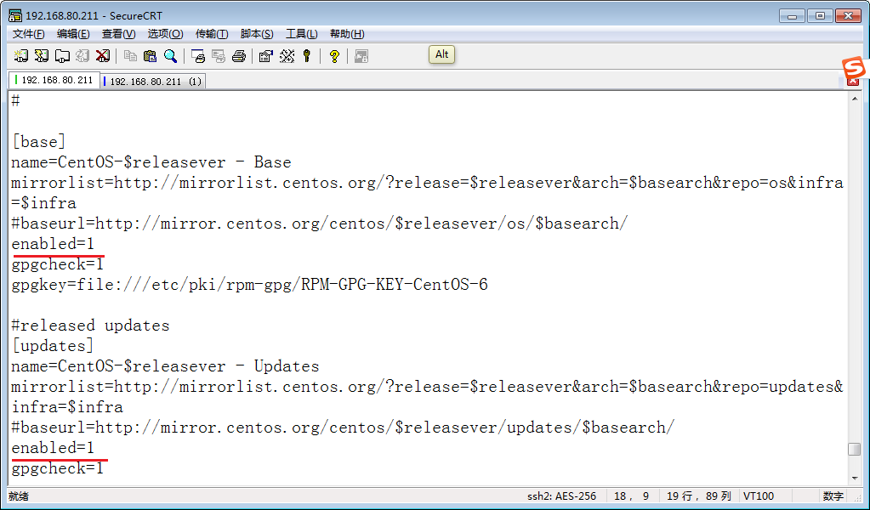
配置CentOS使用网易YUM源

Slide 45
本章总结
通过RPM 命令安装、升级、卸载包
配置YUM数据库
使用YUM进行安装、升级、卸载包

